Slide 1


Firebase
תרגול מס' 3
הנדסת תוכנה
סמסטר א תש"פב
איתן ברכוכבא (ספיר אשרף)

Slide 2
שלבי הנדסת תוכנה
V
יזום
בחירת מתודולוגיית פיתוח
דרישות
ניתוח
תכנון
מימוש
בדיקות
תחזוקה

Slide 3
Firebase
בסיס הנתונים בקורס הוא Firebase.
מדריך: https://firebase.google.com/docs/android/setup

Slide 4
שימוש ב Firebase
Firebaseהוא כלי המספק סנכרון מידע בזמן אמת בין האפליקציה ושרתי אינטרנט מרוחקים
בניגוד לSQL ששומר את הנתונים בטבלאות ושולף אותם על ידי שאילתות שמסוננות על ידי Where ,Firebase עובד עם עצים כך שהמידע ניקרא מבחוץ פנימה.
ניגוד נוסף, ב SQL בניית הטבלאות מתבצעת מראש, הטבלאות מתעדכנות על פי פקודות מתאימות והמידע נשלף בשאילתות.

Slide 5
שימוש ב Firebase
בFirebase , כתיבת השאילתות בונה עצים חדשים.
בזמן שליפת המידע על ידי שאילתות מתבצעת סריקה של העץ והעלים של הקודקוד המבוקש חוזרים.
העלים חוזרים כקובץ JASON מה שמצריך המרה לאובייקט מתאים. זהו DB דינאמי בו העצים נבנים תוך כדי הכנסת האובייקטים לDB.

Slide 6
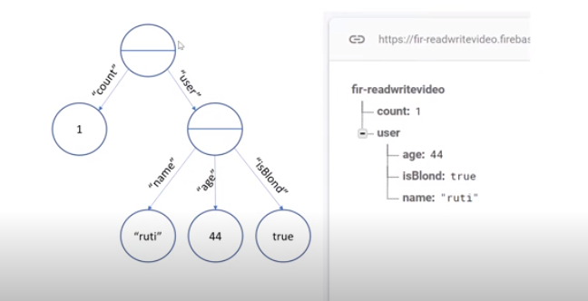
סידור מידע ב firebase
מרובה עלים
נתון פשוט או אובייקט
כמה עלים שרוצים
סוגי נתונים שונים

Slide 7

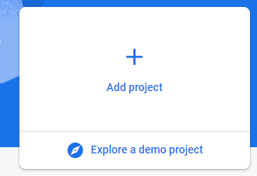

חיבור ל Firebase באמצעות שירות google.
1. פתיחת האתר - https://firebase.google.com/
מגיעים ל console - https://console.firebase.google.com/
יוצרים פרויקט – Add project .
רישום האפליקציה לחיבור. לוחצים על הסימון
ממלאים את הנתונים של הפרויקט.
מוסיפים קובץ תצורה.
מוסיפים Imports של ה firebase.

Slide 8
חיבור ע"י האפליקציה (קל ומומלץ).
Tools->firebase .
נפתח חלון מימין ונבחר את:
To firebase Realtime Database -> connect your app
אח"כ לבחור Add the Realtime to your App
וללכת לפי ההוראות.

Slide 9
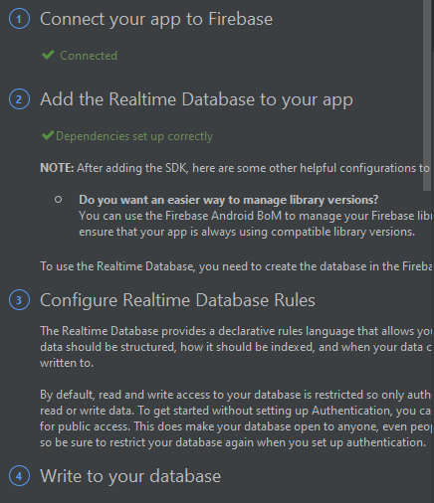
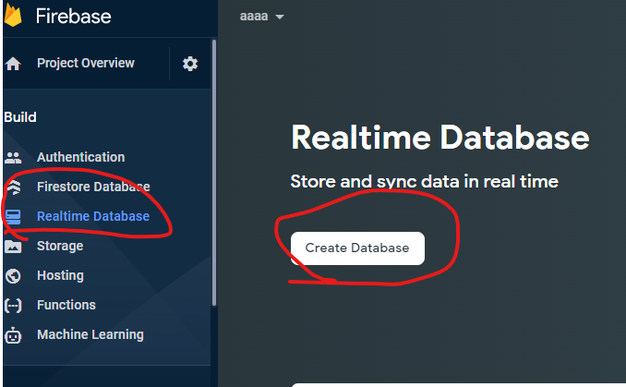
השלבים

Slide 10
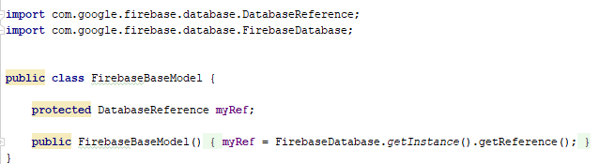
Database Reference
אובייקט נפרד

Slide 11
כתיבה ערך בודד ל Firebase. – השלב הבא
// Write a message to the database
FirebaseDatabase database = FirebaseDatabase.getInstance();
DatabaseReference myRef = database.getReference("message");
myRef.setValue("Hello, World!");
סינגלטון – יחיד וחי לאורך כל האפליקציה.
עלה ,ערך.

Slide 12
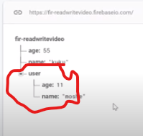
הוספת אובייקט.
יוצרים אובייקט בclass נפרד .
מוסיפים geter,seter לשדות.
ממלאים את האובייקט עם האלמנטים במסך.
PUSH() – יצירת ID לאובייקט.
מכניסים את מידע האובייקט לתוך העלה הרצוי.

Slide 13
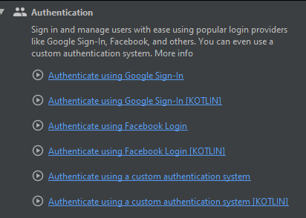
רישום משתמש.
ללמוד לבד על firebaseAuten
createUserByEmailAndPassword

Slide 14
שליפת מידע מFirebase הצמדת סוכן.
כתיבה setValue היינו מצפים ששליפה תהיה getValue ולא כך.
ValueEventListener
Snapsuot – המידע נמצא מצריך המרה לאובייקט.
אירועים onChange כשמשתנה הערך.
onCancel כשיש נפילה והחיבור לא מצליח.
orderByChild – מיון (יש רק מיון עולה)
Equals- מציאת איבר.
childEventUser – רק הchild מתעורר.

Slide 15
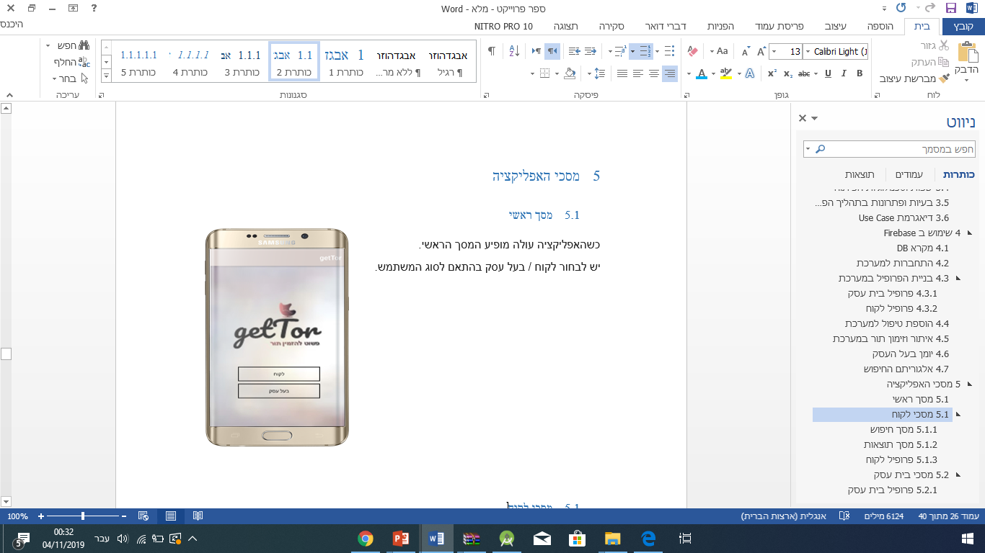
דוגמא
הדגמת בניית DB עבור אפליקציית אנדוראיד.
משאבי המערכת מורכבים מבתי עסק, לקוחות והטיפולים המקשרים בניהם.
נציג את העצים שמנהלים מידע זה.

Slide 16
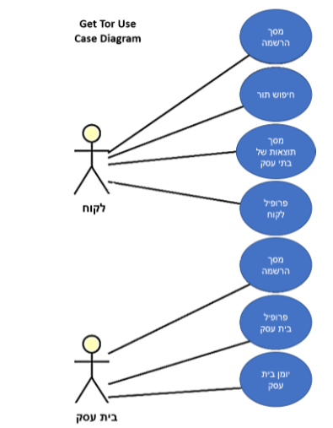
דוגמא – ניהול מידע בפרויקט

Slide 17
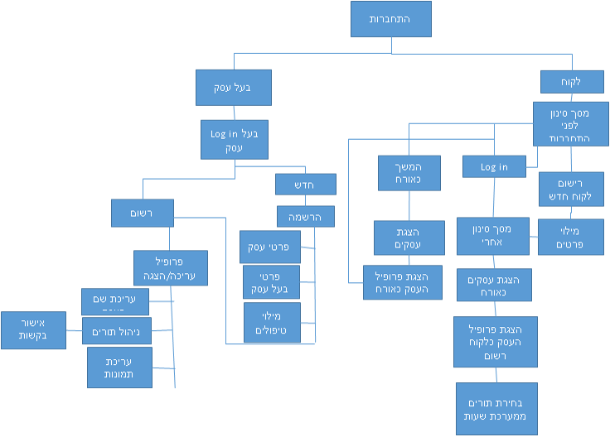
דוגמא – ניהול מידע בפרויקט

Slide 18
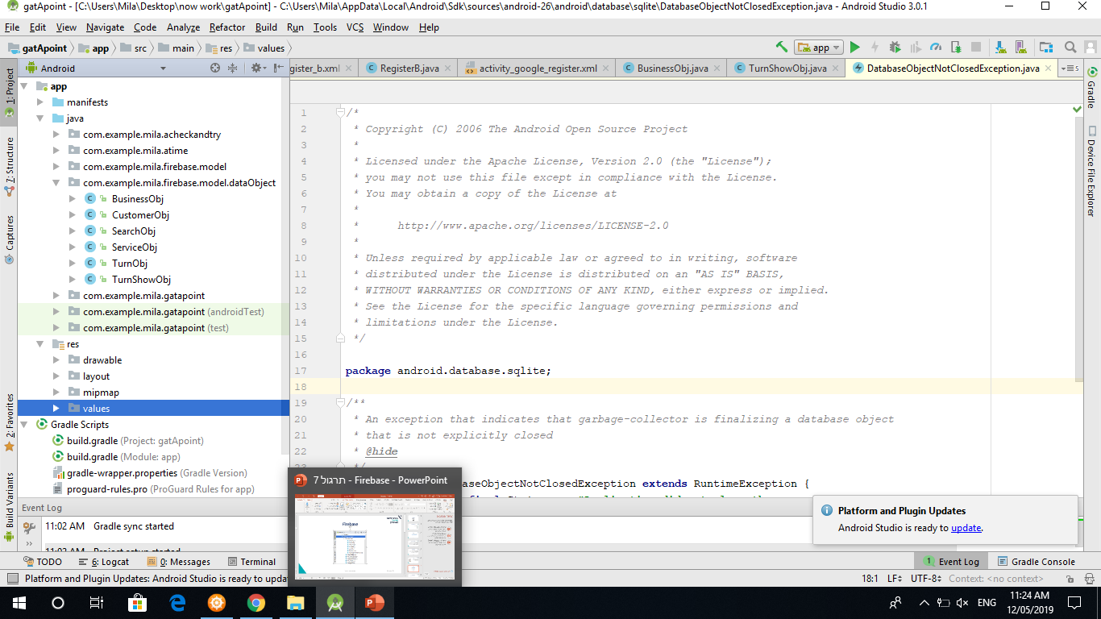
Firebase Data Object

Slide 19
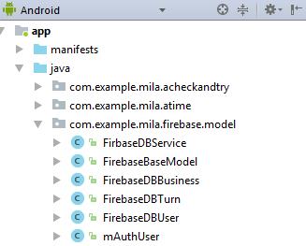
Firebase Model

Slide 20
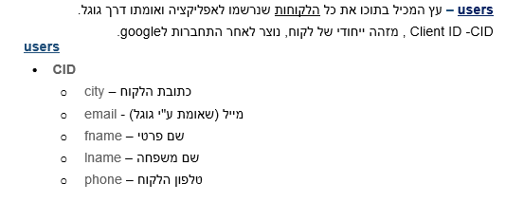
עצים לניהול משאבי המערכת - משתמשים
LKDFL9438093JF408FJD

Slide 21
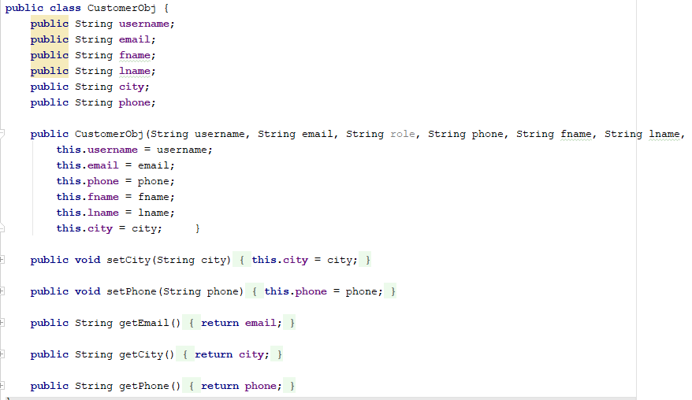
dataObject - Users
בניית מחלקה לאובייקט
הגדרת משתנים
בנאי
פונקציות SET ו GET

Slide 22
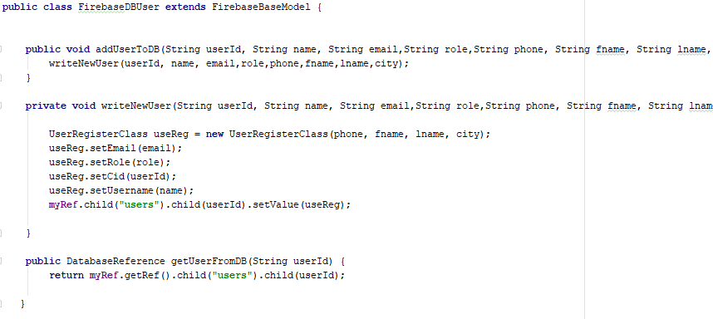
User - DB

Slide 23
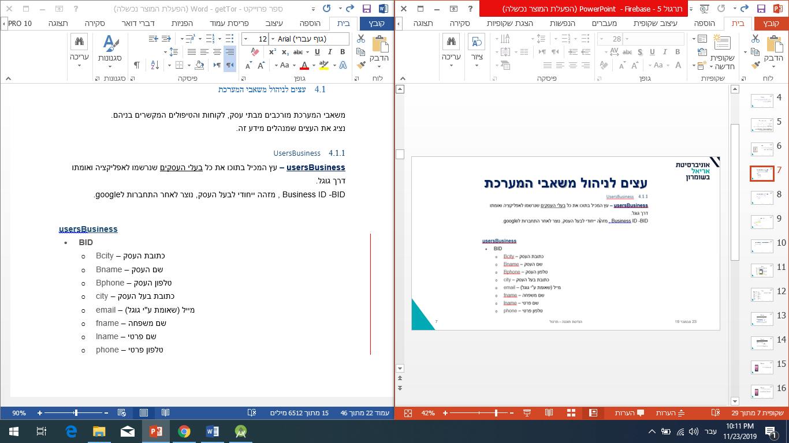
עצים לניהול משאבי המערכת – בתי עסק

Slide 24
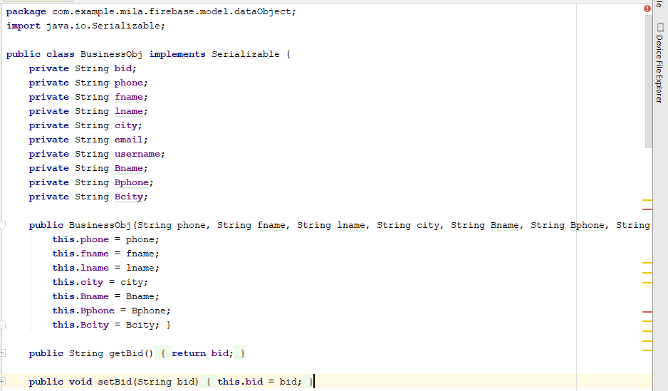
dataObject - Business
בניית מחלקה לאובייקט
הגדרת משתנים
בנאי
פונקציות SET ו GET

Slide 25
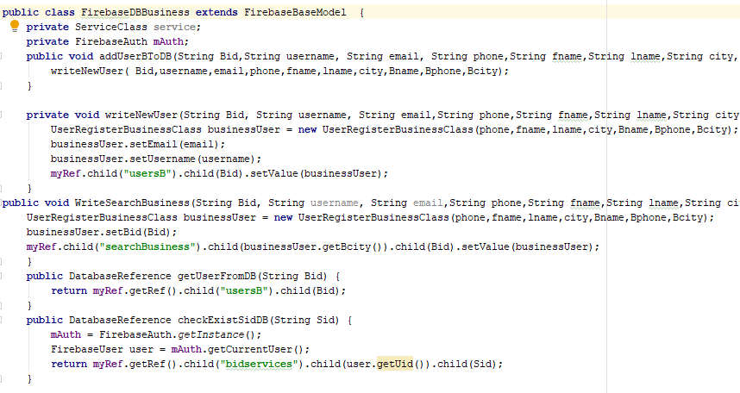
DB - Business

Slide 26
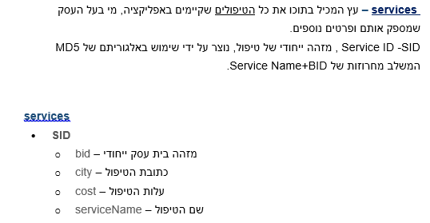
עצים לניהול משאבי המערכת - שירותים

Slide 27
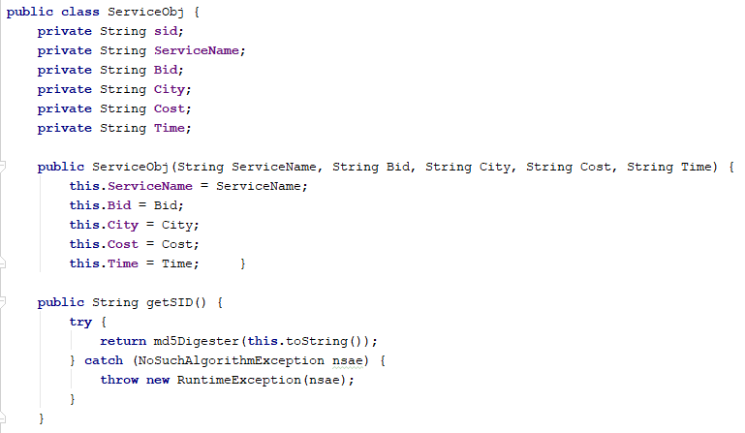
DataObject - Service

Slide 28
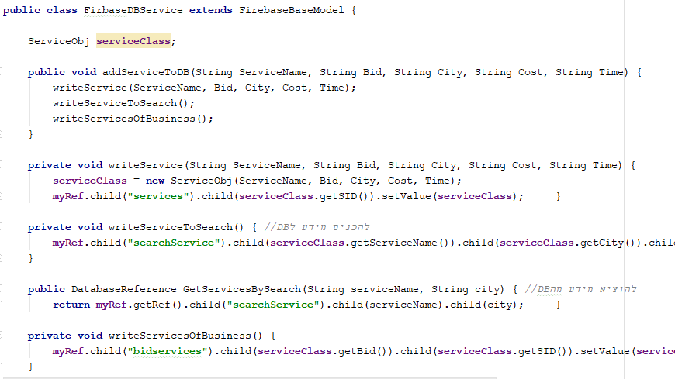
DB - Service

Slide 29
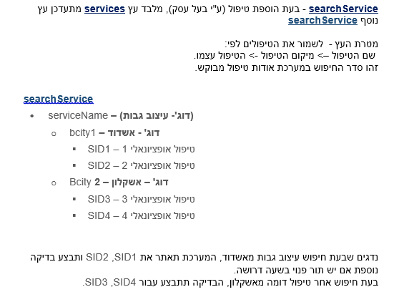
עצי חיפוש – חיפוש שירות
DKSFN409309FK

Slide 30
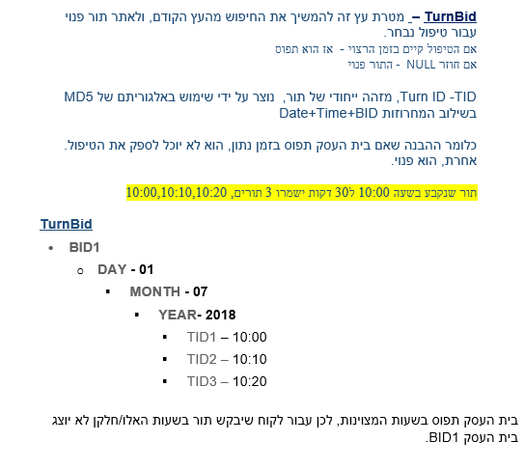
עצי חיפוש – חיפוש תור

Slide 31
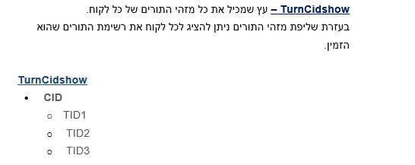
עצים להצגת מידע – תור

Slide 32
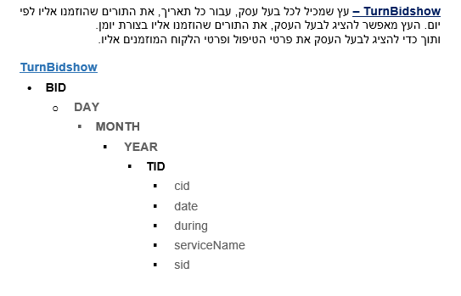
עצים להצגת מידע – תורים לעסק

